Slide 1

EAPデベロッパー向け カスタムトレーニング#2 JSF
レッドハット株式会社
コンサルティングサービス事業部

Slide 2
JSFの特徴
利点：
EL表現による動的コンテンツのテンプレートエンジン
キー・バリューペア形式の一次元的なHTTPリクエストパラメータをオブジェクトツリーに直接変換
画面のコントロールにオブジェクトのメソッドをバインド(引数並びを含め) → 画面遷移がなければ綺麗に設計したサービスのインタフェースをJSFページから直接呼び出すことも可能
HTML5 friendly markup
デザイナーとの協業が可能に
Ajaxが手軽
バリデーション (bean validation連携)
入出力データのライフサイクル管理 (CDI連携)
欠点：
コンポーネントツリーの作成・復元が基本であるため、JAX−RS方式に比べメモリ消費、処理オーバヘッドが多め
HTTP GETをサポートしたい場合、やや面倒 (f:viewParamを定義)
うまく動かない時のトラブルシュートが難しい
歴史(仕様改善の紆余曲折の歴史)が長いため、APIが複雑

Slide 3
HTML5 friendly markup (1/2)
Java EE 7 (JSF 2.2)よりHTML標準のタグ表記からJSFコンポーネントへの変換ができるようになった(Pass-Through Elements)。
JSF基本仕様
<h:form>
<h:inputText value="#{form.email}" />
JSF 2.1 (Java EE 6)
<!-- 変換すべきJSFコンポーネントをjsfc属性に指定する -->
<form jsfc="h:form">
<input jsfc="h:inputText" value="#{form.email}" />
JSF 2.2 (Java EE 7)
<!-- HTMLタグと一部の属性の組み合わせで変換すべきJSFコンポーネントを推定する -->
<!-- JSFコンポーネントで使用する属性にはJSFのネームスペースを付与すること -->
<form jsf:id="form">
<input type="text" jsf:value="#{form.email}" placefolder="foo@example.com" />
JSFに伝搬すべき属性はネームスペース"jsf"を忘れないこと。
デフォルトネームスペースのHTML仕様の属性はそのまま出力される。

Slide 4
HTML5 friendly markup (2/2)
ただしPass-Through Elements仕様は完璧ではないので、マッピングしてくれないタグについては、従来のjsfc属性によるコンポーネント指定を併用する
<div jsfc="h:selectOneMenu" value="#{form.option}">
<option jsfc="f:selectItem" itemValue="A" itemLabel="A" />
<option jsfc="f:selectItem" itemValue="B" itemLabel="B" />
<option jsfc="f:selectItem" itemValue="C" itemLabel="C" />
</div>
あるいは、
<div jsfc="h:selectOneMenu" value="#{form.option}">
<option jsfc="f:selectItems" value="#{search.options}" var="item"
itemValue="#{item.value}" itemLabel="#{item.label}" />
</div>
jsfc属性を使用した場合は、JSFに伝搬すべき属性value, itemValue, itemLabelなどに、ネームスペース”jsf”をつけてはいけない点に注意。

Slide 5
カスタムコンバータ (1/2)
フォーム入出力文字列とビーンプロパティの型との自動変換はデフォルトで以下のもののみ：
プリミティブ型とそのラッパークラス
java.util.Date、java.math.{BigDecimal, BigInteger}
h:selectMany***の設定値は、オブジェクト配列T[]、またはプリミティブ型配列(List<T>やSet<T>は使えない)
上記以外のケースでは、カスタムコンバータを作成してJSFランタイムに登録する必要がある
<input type="date" jsf:value="#{form.date}" />
public class Form {
java.sql.Date date; // このままだとConversionExceptionがスローされる
}

Slide 6
カスタムコンバータ (2/2)
コンバータクラスの準備：
特定の場所で使う場合：
全てのjava.sql.Date使用箇所で使う場合：
@FacesConverter("SqlDateConverter")
public class SqlDateConverter implements Converter { ... }
<input type="date" jsf:value="#{form.date}" jsf:converter="SqlDateConverter" />
faces-config.xml:
<converter>
<converter-for-class>java.sql.Date</converter-for-class>
<converter-class>
com.redhat.example.faces.converter.SqlDateConverter
</converter-class>
</converter>
または、
@FacesConverter(forClass=java.sql.Date.class) // faces-config.xmlの定義は不要
public class SqlDateConverter implements Converter { ... }

Slide 7
バリデーション
JSFの入力バリデーションで使用可能な標準的な方法は２通り：
JSF仕様のバリデーション方式 JSFページの入力フォームで定義
Bean Validationを使用する 入力フォームのビーンに定義
JSF 2.xではデフォルトでBean Validationが有効になっており、Web技術の選択に依存しない方式B) (Bean Validation)を推奨する
<input type="text" jsf:value="#{form.email}">
<f:validator validatorId="emailValidator"/>
</input>
<!-- または、-->
<input type="text" jsf:value="#{form.email}" jsf:validator="emailValidator"/>
public class PersonForm {
@Pattern(regex="([^.@]+)(\.[^.@]+)*@([^.@]+\.)+([^.@]+)", message="...")
public String getEmail() { return email: }

Slide 8
Bean ValidationとJSF
JPAで扱うエンティティクラスをフォームオブジェクトに流用できるなら、バリデーションのルール(アノテーション)はドメインモデルであるエンティティクラスに定義し、フォームはエンティティを継承する
もし、フォームとエンティティに継承関係がない場合は、フォーム側にアノテーションを定義する必要がある
あるいは、フォームのgetter/setterをインタフェースとして切り出し、そのインタフェースにアノテーションを定義する方法もある
エンティティ:
@Entity
public class Person {
@Pattern(regex="([^.@]+)(\.[^.@]+)*@([^.@]+\.)+([^.@]+)", message="...")
public String getEmail() { return email: }
フォーム:
@Model
public class PersonForm extends Person {} // バリデーションルールも継承される
モデルのインタフェース:
public interface Person {
@NotNull(message="...")
public String getFirstName() { return firstName: }

Slide 9
エラーメッセージキーのタイポバグ防止について
ValidationMessages.propertiesと参照キーのタイポは発生しやすい
対策案：
案1) バリデーションのテストをメッセージ含めてきっちりやる
案2) プロパティファイルではなく、ResourceBundleサブクラスとして定義する → ただし、とても手間がかかるため、コストに見合うか十分に検討する
案3) そもそも国際化対応が必要がないなら、ResourceBundleは使わない（メッセージはソースコードに直書き)
ValidationMessages.properties:
com.redhat.example.model.Person.firstName.required = Last Nameの入力は必須です。
Person.java:
@NotNull(message="{com.redhat.example.model.Person.firstName.required}")
public String getFirstName() {

Slide 10
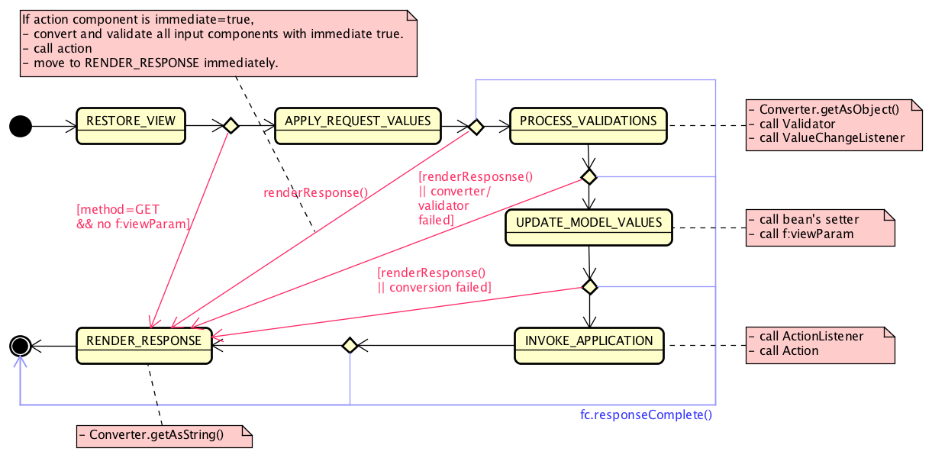
Request Processing Lifecycle
全てのフェーズの前と後にPhaseListenerを設定できる
f:viewActionは任意のフェーズで実行するアクションを設定できる
どのフェーズであっても、
FacesContext.renderResponse()を呼ぶと、RENDER_RESPONSEに遷移する
FacesContext.responseComplete()を呼ぶと、全てのフェーズをスキップする

Slide 11
PhaseListenerの使用例 (例外ハンドリング)
ビジネス処理の成功時、失敗時の画面表示用メッセージを各ビジネスメソッドで宣言的に記述
例外メッセージは、@OnErrorを読み取るインターセプタとExceptionHandlerの連携で実現
成功メッセージの出力はExceptionHandlerでは扱えないため、@OnSucessを読み取るインターセプタとPhaseListenerの連携で実現
public class EmployeeBean {
// 発生する例外の種類毎に適切なエラーメッセージを宣言
@OnErros({
@OnError(exception=InvalidEmployeeException.class,
summary="不正なデータが含まれています。", detail="…"),
@OnError(exception=SQLException.class,
summary="DB処理に問題が発生しました。", detail="…")
:
})
// 正常終了した時のメッセージを宣言
@OnSuccess("エントリが正しく追加されました。")
public void createEmployee(Employee entry) {
:
}

Slide 12
JSFにおけるAjax
f:ajaxタグの挿入によるシンプルなAjaxの実現
主に使用するオプションは以下の通り：
event: 発火してほしいJavaScriptのイベント名。onclickなら"click"と定義する
execute: 実行する範囲を指定するidのリスト。複数指定可能
render: Ajax処理により更新したい範囲を指定するidのリスト。複数指定可能。
※execute, renderには、idの代わりに以下のキーワードを指定可能
@this: f:ajaxを囲むコンポーネントのみ
@form: f:ajaxを囲むコンポーネントを含むフォーム全体
@all: ページ全体
@none: 指定なし
例：
<f:ajax event="<event>" execute="id1 [id2 ...]" render="id1 [id2 ...]" />
<button jsf:action="#{service.create}" > Create
<f:ajax execute="@form" render="table1" />
</button>
<input jsf:id="name" type="text" jsf:value="#{form.name}">
<f:ajax event="blur" render="@this msgForName" />
</input>
<span jsfc="h:messages" id="msgForName" for="name"/>

Slide 13
リソースファイル、JSF部品の扱いについて(1/2)
CSSファイル、JavaScriptファイル、その他Webコンテナの共通部品となるServlet Filter, Listener, JSFバリデータ、コンバータなどは、web-fragment.xmlを含むライブラリとしてモジュール化できる
css, js, fontsをライブラリに含めてしまうと、WebプロジェクトのJSFファイルを静的HTMLとしてデザインが確認できなくなってしまう点に注意
Webリソースライブラリの構成：
.
├── META-INF/
│ ├── faces-config.xml // 同梱するJSF部品に関する設定（あれば）
│ ├── resources/ // META-INF/resources/配下がCONTEXT ROOT相当
│ │ ├── css/
│ │ │ ├── bootstrap-theme.min.css
│ │ │ └── bootstrap.min.css
│ │ ├── fonts/
│ │ └── js/
│ │ ├── bootstrap.min.js
│ │ └── jquery.min.js
│ └── web-fragment.xml // web.xmlの部分的な設定(あれば)
└── com/redhat/example/faces/converter/
├── SqlDateConverter.class コンバータやバリテータなど
└── SqlTimeConverter.class

Slide 14
リソースファイル、JSF部品の扱いについて(2/2)
通常は、js, css, fontsはWebプロジェクトのsrc/main/webapp/に展開してしまうことが多い
JSFからのリソース参照もh:outputScriptやh:outputStylesheetは使わず、<script>や<link>で相対参照する
もっと大きな単位で（例えば、コンフィグアップロード管理機能の一連のページを）ライブラリ化する場合などは、JSFページと関連リソースを含めてライブラリ化することはありうる

Slide 15
その他の話題
各種設定オプションについて
javax.faces.STATE_SAVING_METHOD = server or client
HTTPセッションexpired後のViewExpiredException
javax.faces.PROJECT_STAGE = Development or Production
javax.faces.INTERPRET_EMPTY_STRING_SUBMITTED_VALUES_AS_NULL = true
Stateless View
<f:view transient="true"/>
特殊なスコープについて
@ConversationScoped
@FlowScoped
@ViewScoped
Composite Component

